Slide 1
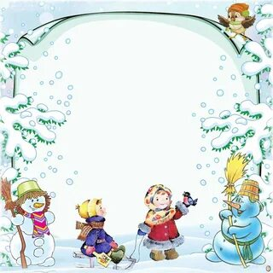
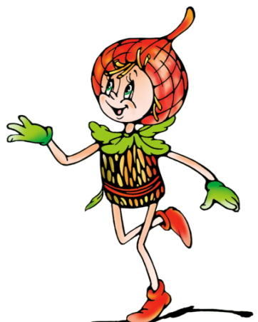
Муниципальное казённое дошкольное образовательное учреждение
Палецкий детский сад
Всероссийский конкурс
«Снежный городок Эколята - 2024»
Зимнее КОФЕ Эколят
Работу выполнила: Воспитатель: Николаенко Л.Н
2024 год.

Slide 2
Эколята защитники природы приглашают своих друзей на экскурсию по нашему Снежному городку
Вот и наступила зима! Это самое любимое время года не только для детей, но и для взрослых.
Можно кататься на санках, лыжах, коньках, играть в снежки, лепить из снега различные фигуры.
В это время года хочется верить в чудо, в волшебство. И нам хотелось творить чудо.
Сотрудники Палецкого детского сада сделали «Снежный городок», в котором живут-поживают Эколята - веселые ребята-Шалун, Тихоня, Умница и их подруга Ёлочка. Эти забавные человечки, настоящие знатоки природы.
Дети приняли активное участие в создании этого городка: они в вместе с воспитателями расчищали площадку, сгребали снег в кучи, катали шары из снега.
И вот снежные фигуры встречают детей. Каждая из них красива по особому.

Slide 3
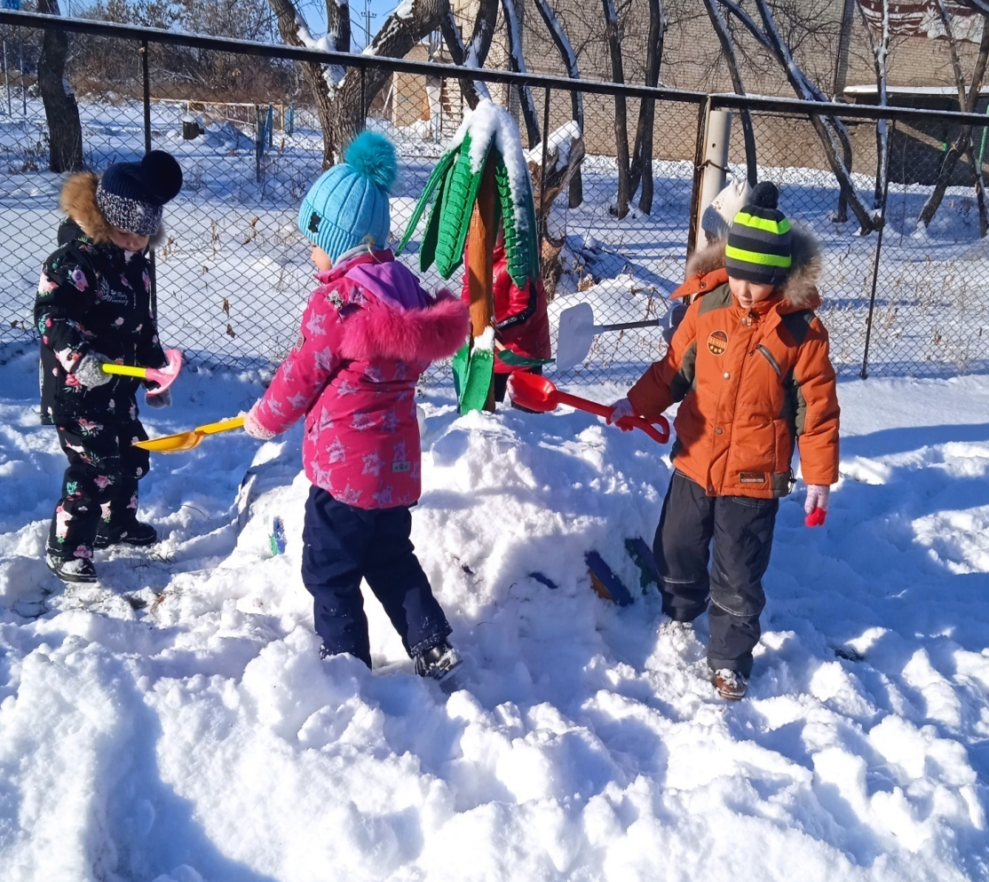
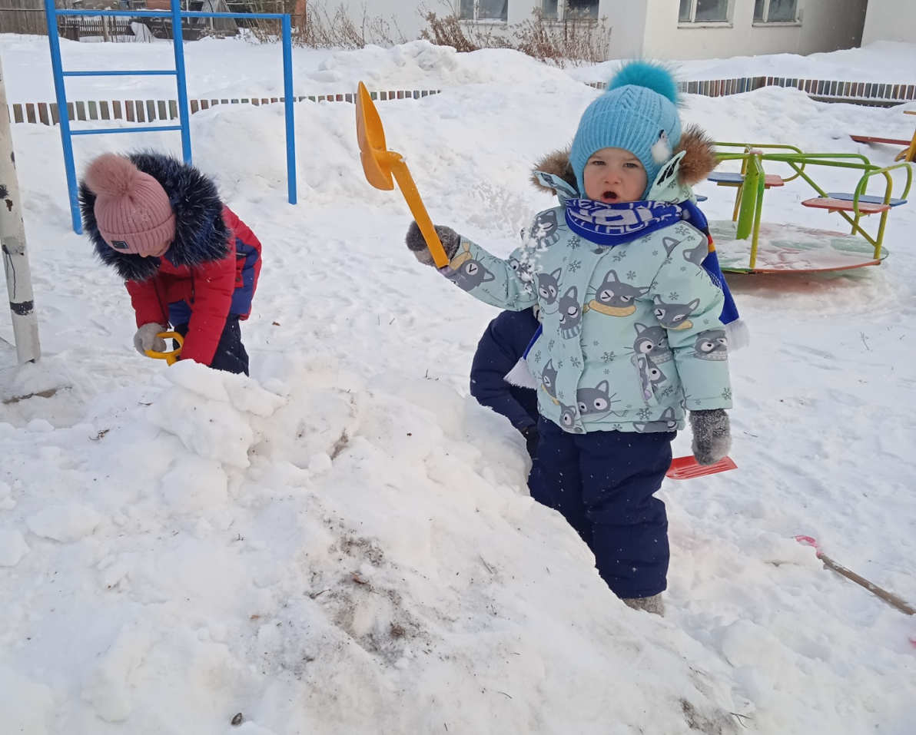
Мы творили, мастерили, снежную страну лепили,
сказка снега, сказка льда –замечательна она!
А сейчас настал Ваш час, полюбуйтесь-ка на нас!

Slide 4
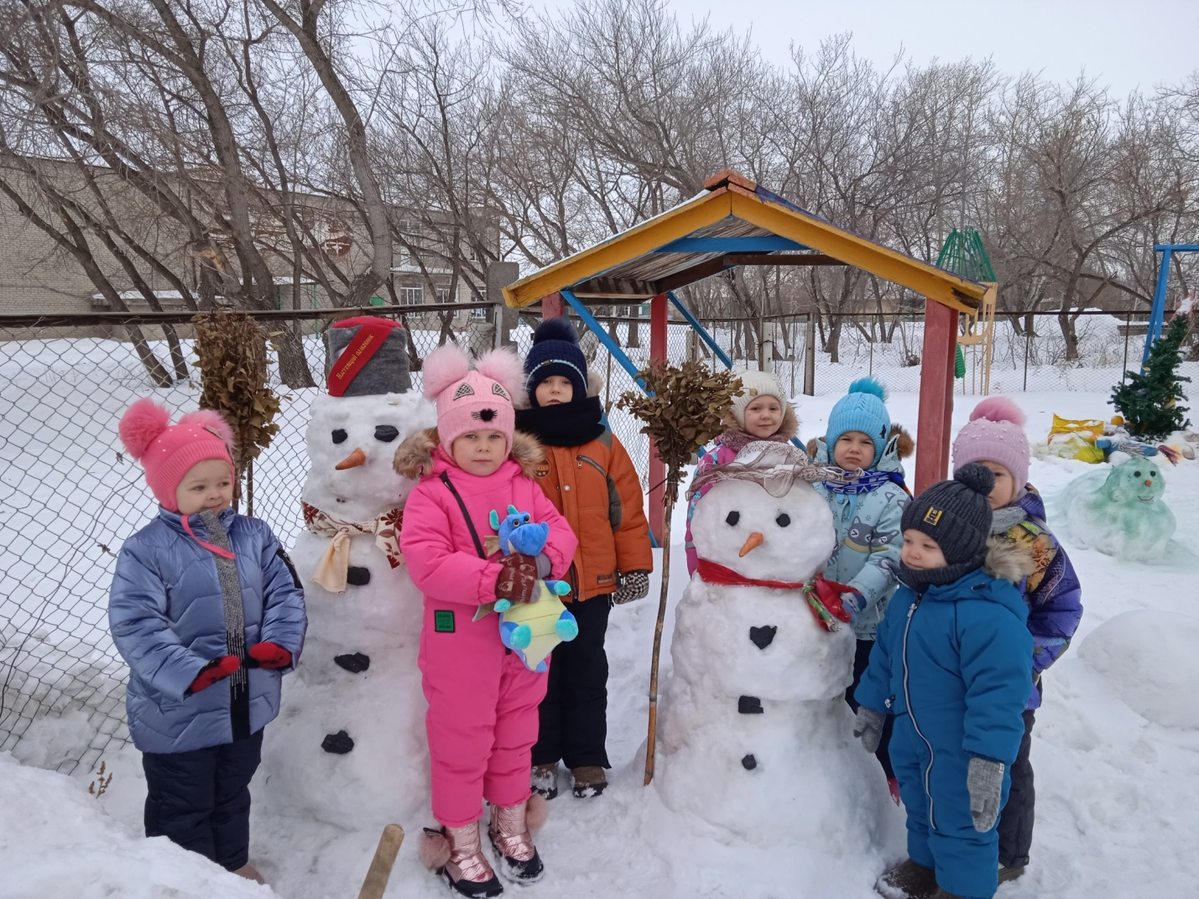
Снеговик! Снеговик!
Ты откуда здесь возник?
С мамой мы вчера гуляли.
А тебя мы не видали…
-Мы пришли из зимней сказки.
Эколятам помогать.
Подходите все сюда, Мы вас будем удивлять! Снежный городок для вас Открываем мы сейчас!

Slide 5
Это все, друзья, не сказка.
Доказательства нужны?
В год Дракона все желанья загадать сейчас должны.
Их дракончик все услышит и исполнит, так и знай.
Ну, а ты друзей хороших никогда не забывай!
А ещё у нас живет
На участке "Тихоход",
Удивительной раскраски,
У него есть рот и глазки.
Если очень повезет,
Скоро бабочкой вспорхнет!

Slide 6
Эй! Споём-ка песенку, Как ходить по лесенке! Малышам очень непросто Из-за крохотного роста, Подниматься и спускаться: Не споткнуться, не сорваться.
Раз- ступенька, Два- ступенька... Десять получается! Но, на этой лесенке, Ступеньки не кончаются! Значит снова нам считать, С Шалуном полагается!

Slide 7
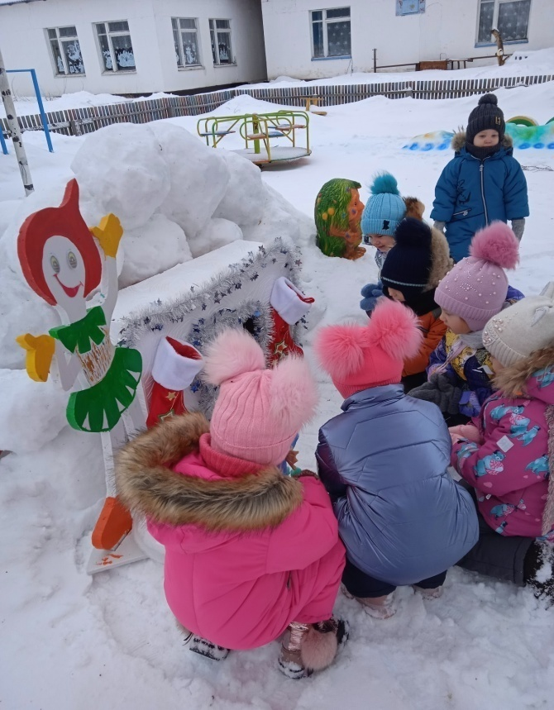
Решили сделать мы камин. И он теперь, как господин! Стоит на самом видном месте. Мы собираемся все вместе. К нему мы тянем наши руки, Мы слышим, дров горящих, звуки. Следим глазами за огнём, С ним рядом песенки поём. Как хорошо, что есть камин! Такой как наш-всего один!

Slide 8
У нас такой обычай; чуть выпадет снежок, Дощатый домик птичий повесим на сучок. Ни зёрен, ни травинок — голодная пора Блестят иголки льдинок, исчезла мошкара. Но здесь, в саду, среди седых ветвей, Готов обед весёлый для птичек у детей. Над домиком дощатым с утра немолчный гам, Как весело крылатым, порхающим гостям! Пшена и крошек хлебных отведать каждый рад От песенок хвалебных милей наш детский сад.

Slide 9
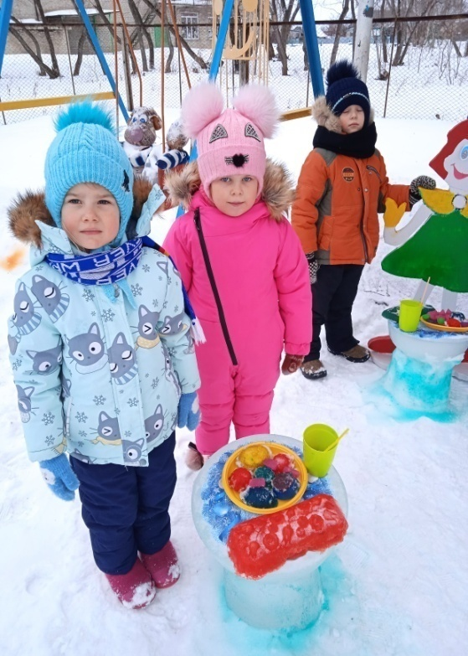
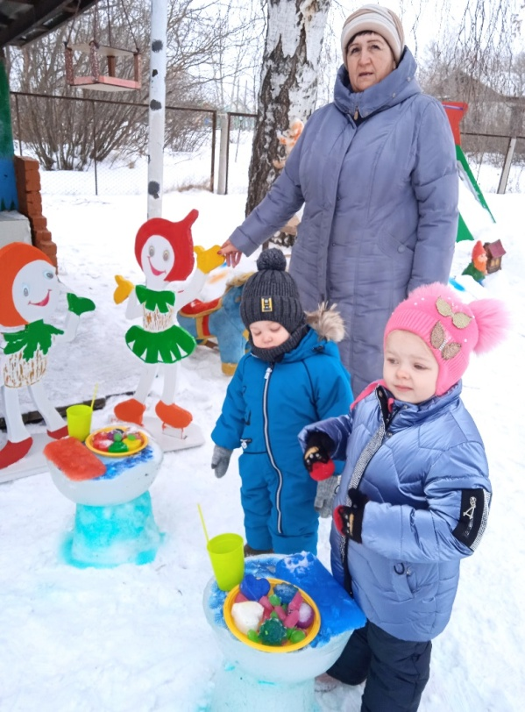
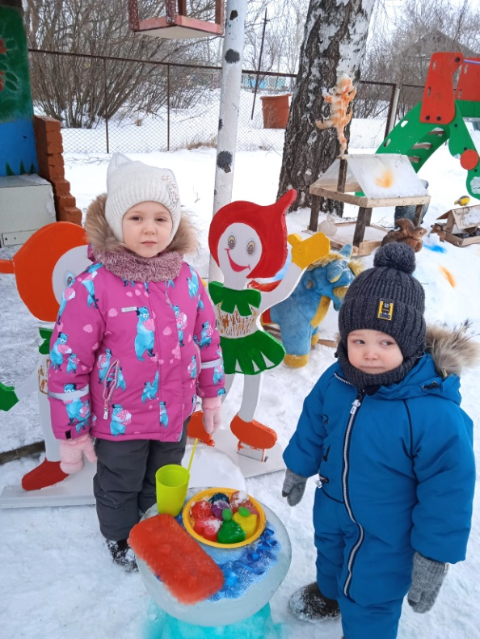
Мы, сказочные герои- Умница, Шалун, Тихоня и Ёлочка приветствуем Вас в «Зимнем КОФЕ Эколят»
Мы, ребята, зиму Любим горячо. Из снежинок белых Сладости печём. Вафли, кексы, куличи Сами скачут из печи! Можем выполнить для вас Самый сказочный заказ!

Slide 10
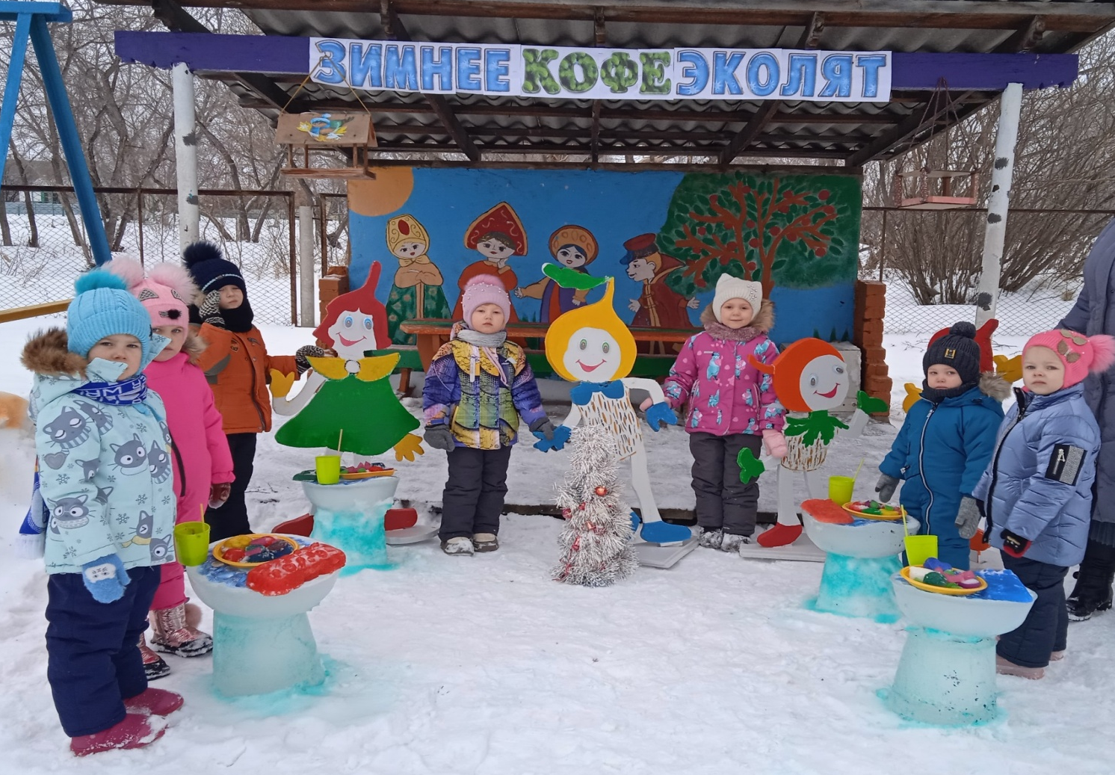
В сказке снежной побывали,
Чудес немало повидали,
Всем здоровья вам желаем,
В гости снова приглашаем!

